Slide 1
Predicción de enfermedad o ataque cardíaco en personas mayores de edad
Valentina Álvarez Valderrama - 2211333
Juan Esteban Sepúlveda Tapias - 2210095
Andrez Olivar Gutierrez - 2211556
Luis Daniel Lemus - 2210035

Slide 2
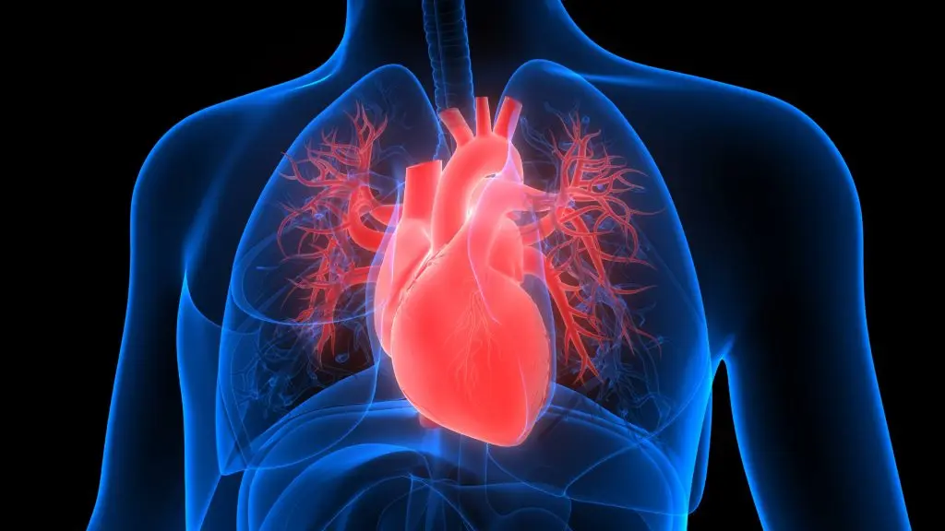
Motivación
Las enfermedades cardiacas representan una de las principales causas de muerte a nivel global. Por ejemplo, en Estados Unidos aprox. se toma 647000 vidas anualmente.

Slide 3
Preguntas de investigación
(Planteadas por el creador del dataset)
1. ¿Hasta qué punto se pueden utilizar las respuestas de la encuesta BRFSS para predecir el riesgo de enfermedad cardíaca?
2. ¿Se puede utilizar un subconjunto de preguntas del BRFSS para la detección preventiva de enfermedades como las enfermedades cardíacas?

Slide 4

Encuesta BRFSS 2015
Este dataset es una versión depurada de una encuesta realizada por la BRFSS (Sistema de Vigilancia de Factores de Riesgo del Comportamiento), donde se redujeron los datos con el fin de poder analizarse de una mejor manera.

Slide 5
Análisis del dataset

Slide 6
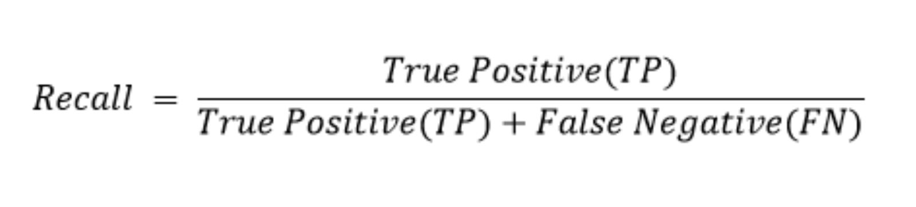
Recall
¿Por qué es tan importante para este caso?

Slide 7
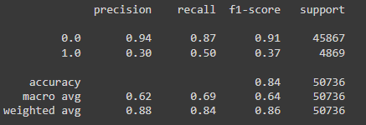
GNB
Y sus métricas

Slide 8
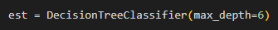
DTC
Y sus métricas

Slide 9
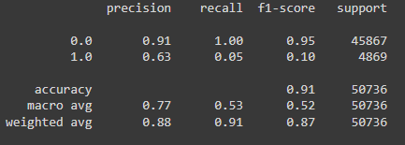
DTC
Y sus métricas

Slide 10
SVM
En este caso hubo un problema relacionado con el entrenamiento de este modelo, dado que se dejó por dos horas y no compilaba el código.
Y sus métricas

Slide 11
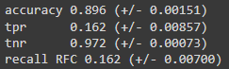
RFC
Y sus métricas

Slide 12
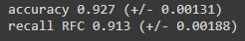
RFC después del oversampling
Y sus métricas

Slide 13
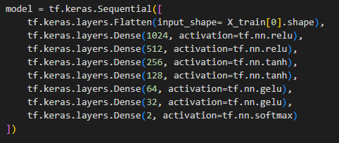
DNN
Y sus métricas

Slide 14
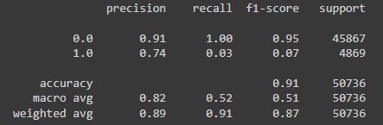
DNN
Y sus métricas

Slide 15
APRENDIZAJE NO SUPERVISADO

Slide 16
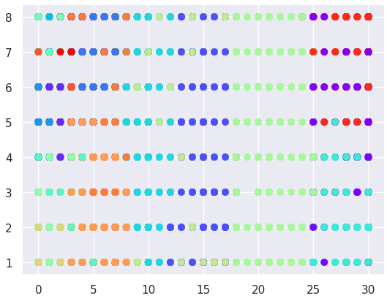
30% del parcial
Haciendo uso de KMeans con veinte clusters

Slide 17
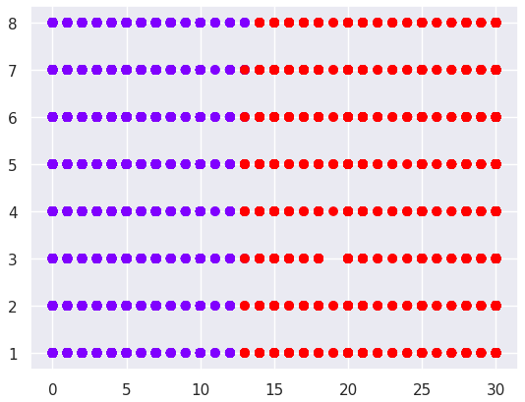
30% del parcial
Haciendo uso de KMeans con dos clusters

Slide 18
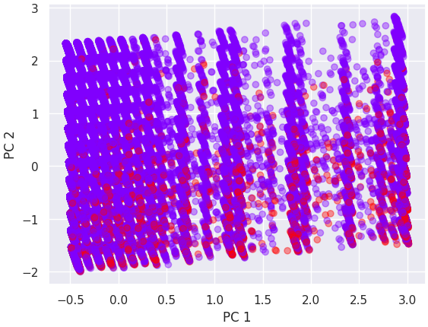
30% del parcial
Visualización haciendo uso del PCA

Slide 19
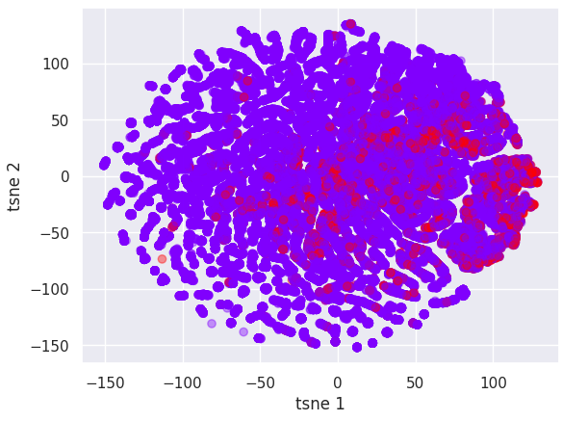
30% del parcial
Visualización haciendo uso del TSNE

Slide 20
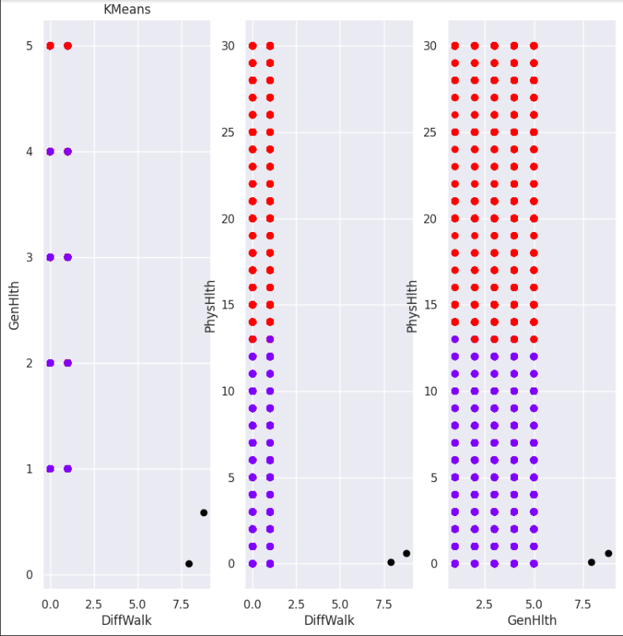
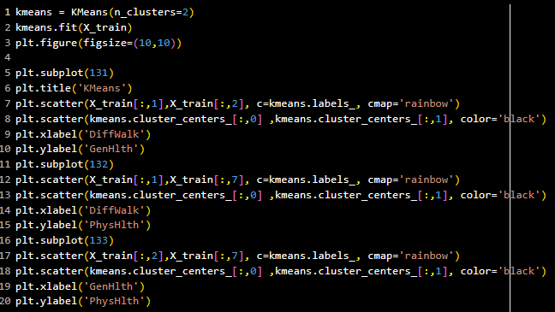
KMeans

Slide 21
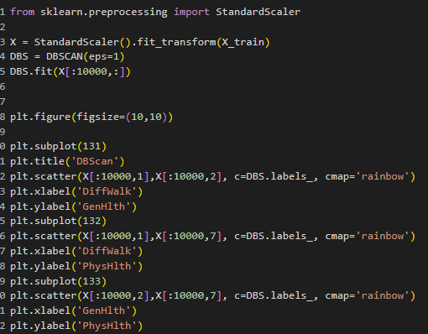
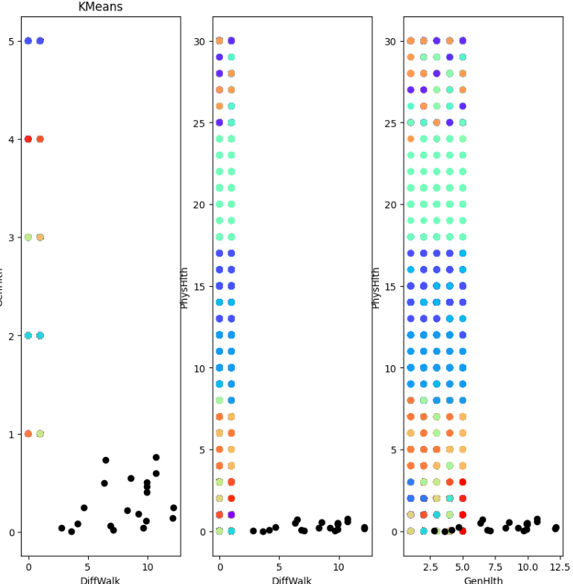
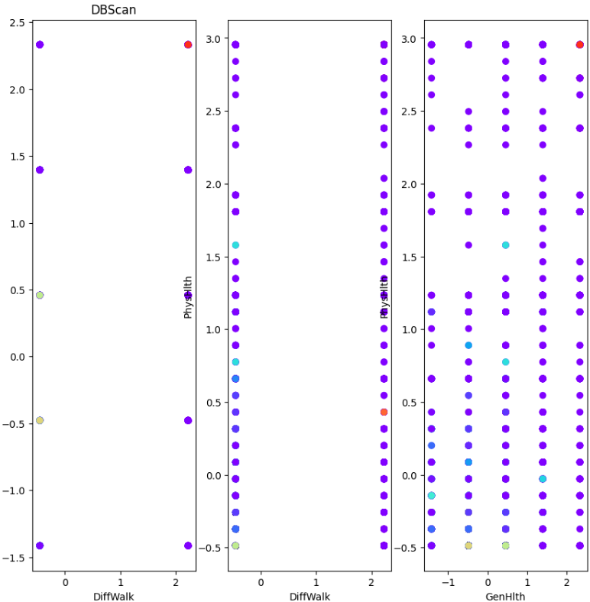
DBScan

Slide 22
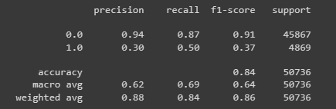
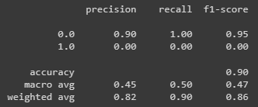
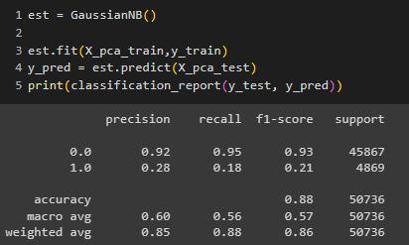
GNB TSNE
GNB
GNB PCA

Slide 23
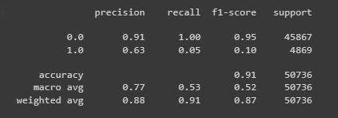
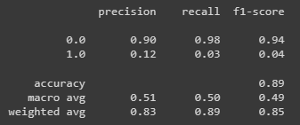
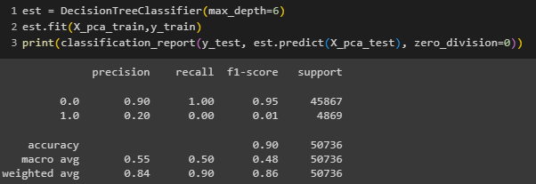
DecisionTree TSNE
DTC
DTC PCA

Slide 24
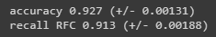
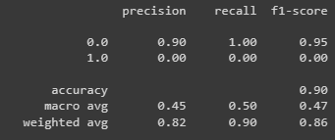
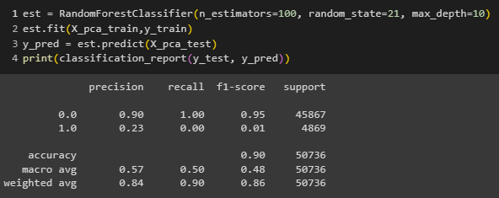
RandomForest TSNE
RFC
RFC PCA

Slide 25
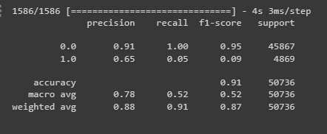
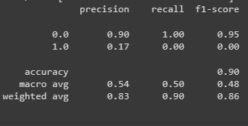
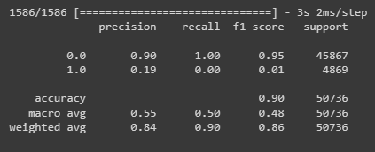
DNN TSNE
DNN
DNN PCA

Slide 26
ENTREGA FINAL

Slide 27
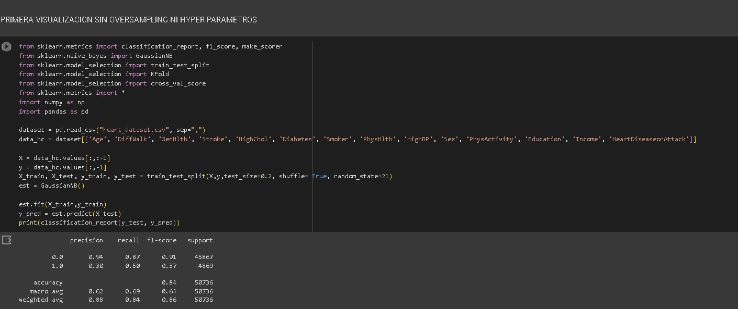
GNB
Precision: 0.3 - Recall: 0.5 F1-score: 0.37
DNN PCA

Slide 28
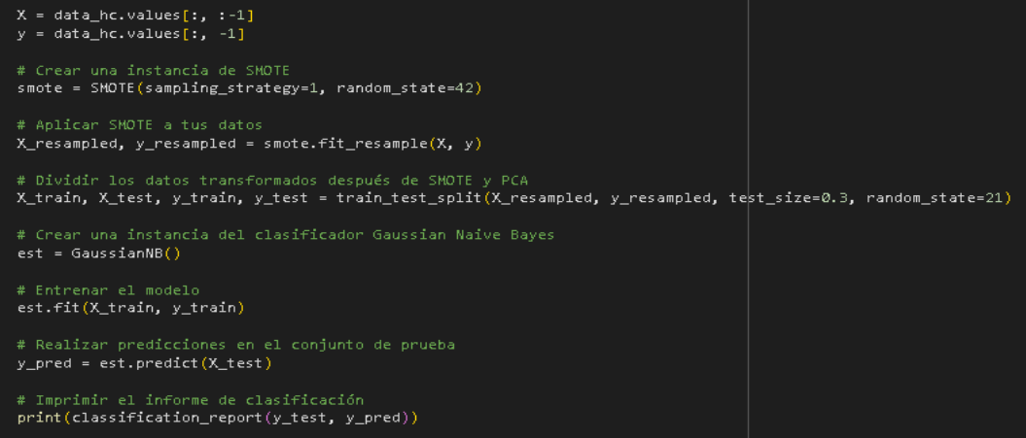
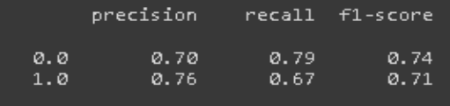
GNB
(OverSampling)
OverSampling con SMOTE
Imbalanced-Learning
Clase minoritaria
K vecinos (auto)
Sintetizar instancias
Dataset nuevo

Slide 29
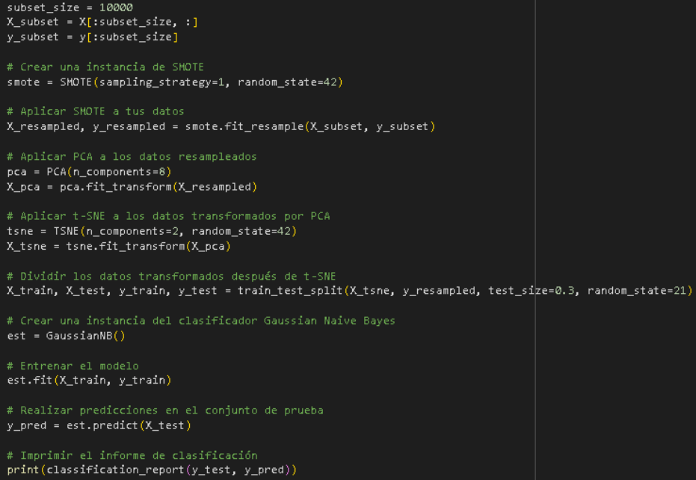
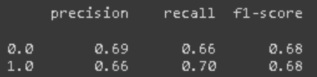
GNB (OverSampling-TSNE)

Slide 30
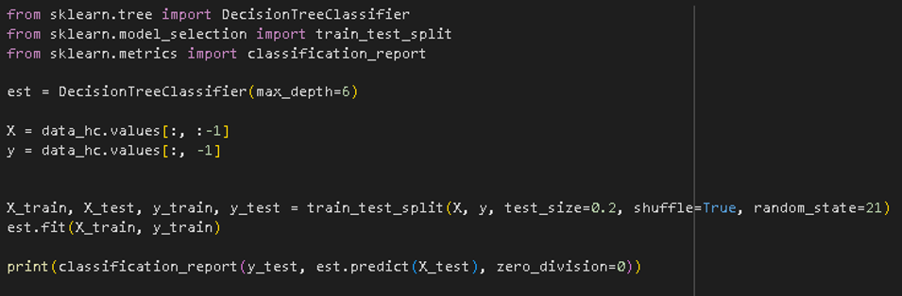
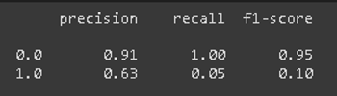
DTC

Slide 31
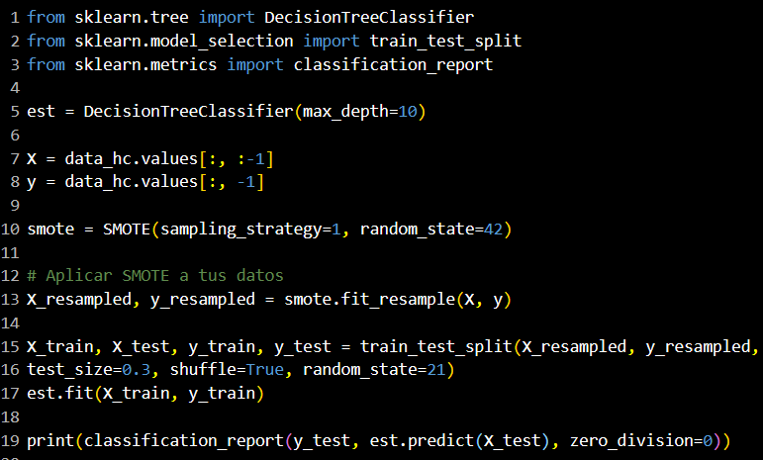
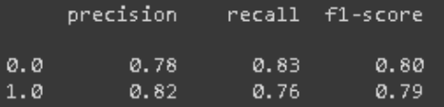
DTC
(OverSampling)
RESULTADOS

Slide 32
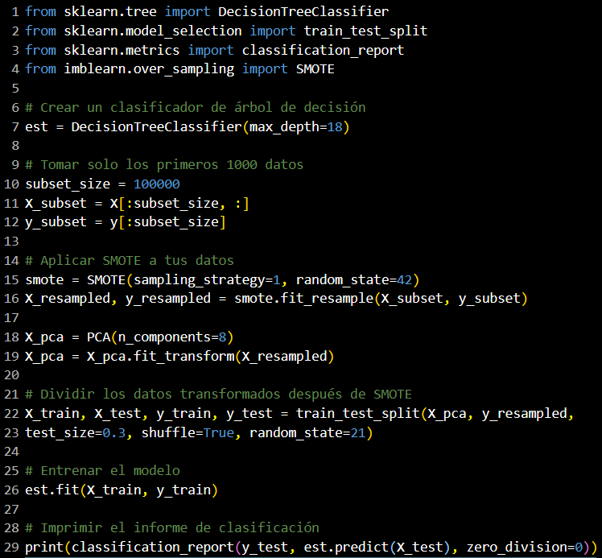
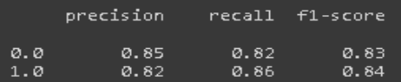
DTC (OverSampling - PCA)
RESULTADOS

Slide 33
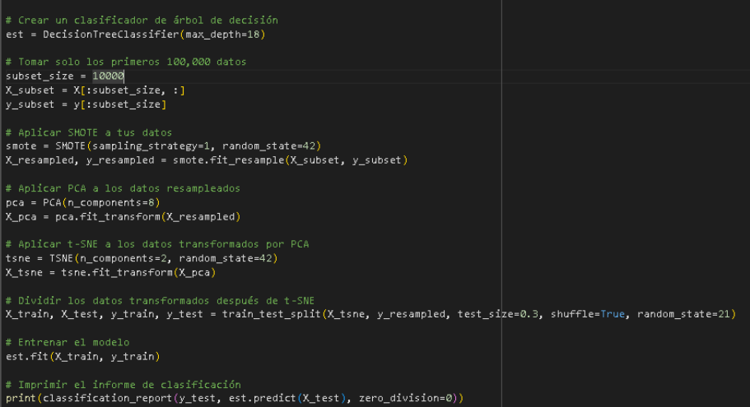
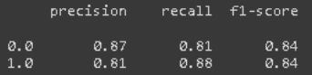
DTC (OverSampling - TSNE)
RESULTADOS

Slide 34
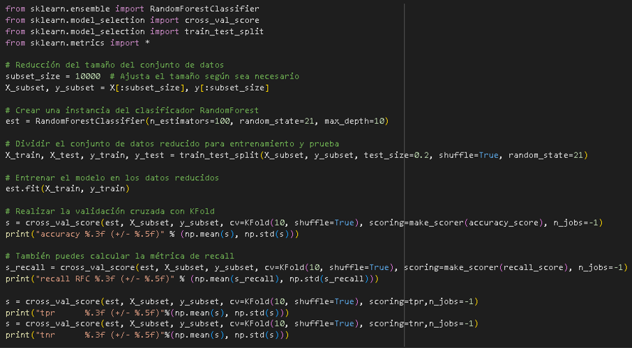
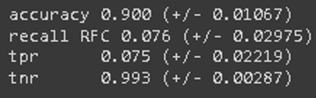
RFC
(Algoritmo Original)
RESULTADOS

Slide 35
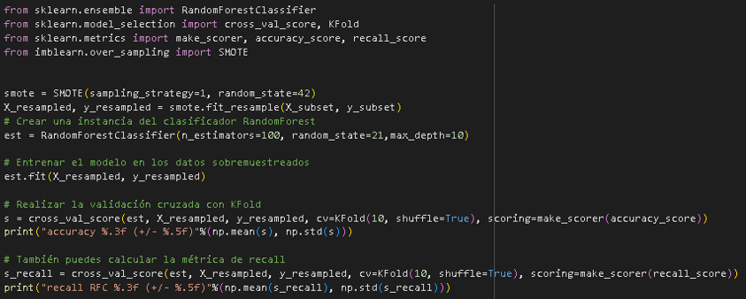
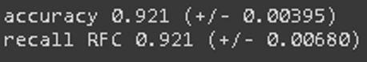
RFC
(Algoritmo con Oversampling)
RESULTADOS

Slide 36
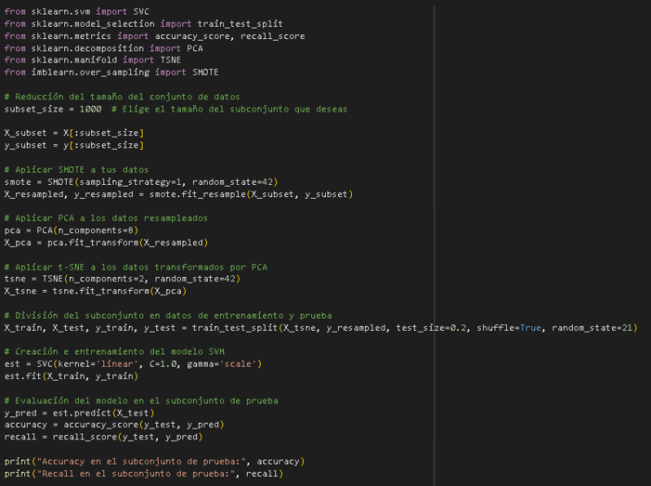
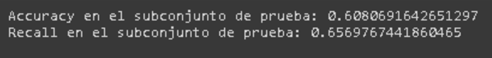
RFC
(Algoritmo con TSNE )
RESULTADOS

Slide 37
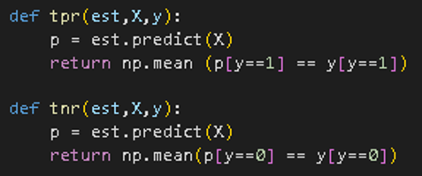


SVM
(Algoritmo original)
RESULTADOS

Slide 38

SVM
(Algoritmo con Oversampling)
RESULTADOS

Slide 39

SVM
(Algoritmo con TSNE)
RESULTADOS

Slide 40


RANDOM FOREST TREE CLASSIFIER
DECISION TREE CLASSIFIER
RESULTADOS CON OVERSAMPLING, PCA Y AJUSTE DE HIPERPARÁMETROS
RESULTADOS CON OVERSAMPLING Y AJUSTE DE HIPERPARÁMETROS

Slide 41
EXPOSICIÓN FINAL

Slide 42


Slide 43
OBJETIVO
Predecir con la mayor exactitud posible el riesgo de enfermedad cardíaca con los datos proporcionados por el paciente.

Slide 44
CONJUNTO DE DATOS
El conjunto de datos utilizado para el proyecto es el resultado de una limpieza a los resultados del BRFSS, una encuesta de origen estadounidense que recopila datos relacionados a factores de riesgo en la salud.

Slide 45

VARIABLES UTILIZADAS

Slide 46

CORRELACIÓN ENTRE LAS VARIABLES

Slide 47

TOMAR DATOS DE TESTEO
Aquí antes de realizar el oversampling o cualquier entrenamiento, tomamos los datos de testeo y los dejamos aparte.

Slide 48


TOMAR DATOS DE TESTEO
Aquí antes de realizar el oversampling o cualquier entrenamiento, tomamos los datos de testeo y los dejamos aparte.

Slide 49


GNB (OverSampling-PCA)
RESULTADOS

Slide 50


DTC (OverSampling y ajuste de hiperparámetros)
RESULTADOS

Slide 51
RFC
(Algoritmo Original)
RESULTADOS

Slide 52


RFC
(Algoritmo con Oversampling, PCA y ajuste de hiperparámetros)
RESULTADOS

Slide 53


SVM
(Algoritmo con Oversampling y PCA)
RESULTADOS

